Slide 1
Великолазівська загальноосвітня школа І-ІІІ ступенів
Модель превентивної
освіти у школі ͈Дружній
до дитини"

Slide 2
Модель превентивного виховання
Мета
Функції
Принципи
Основні суб'єкти та об'єкти превентивного виховання
Основні форми взаємодії
Взаємозв'язок впливу
Рівні превентивного виховання
Заходи
Результат роботи системи

Slide 3
Превентивне виховання
- це комплексний цілеспрямований вплив на особистість у процесі її активної динамічної взаємодії із соціальними інституціями, спрямованої на фізичний, психічний, духовний, соціальний розвиток особистості, вироблення в неї імунітету до негативних впливів соціального оточення.

Slide 4
Нормативна база превентивного виховання
Концепція превентив-ного виховання 1998 р.
Національна програма виховання
Закон України про виховання
Концепція та декларадія прав дитини
Програма “Виховні орієнтири”
Праці
Беха І.Д., О.Сухомлин-ської, О.Оржи-ховської
Національна програма патріотичного виховання населення, формування здорового способу життя, розвитку духовності, зміцнення моральних засад суспільства

Slide 5
Лабораторія превентивного виховання
визначає стратегічну політику превентивного виховання в освітньо-виховному процесі, розробку педагогічних технологій, вдосконалення форм і методів на основі концепції превентивного виховання дітей і молоді в Україні, прийнятої у 1998 році.

Slide 6
Превентивна діяльність
є самостійним спеціалізованим видом загального педагогічного процесу, має свою мету, принципи, зміст, форми і методи та використовує елементи правоохоронної, правової, медико-оздоровчої роботи.

Slide 7
Мета превентивного виховання
- попередження відхилень у поведінці, особливо з тими, хто перебуває у несприятливих умовах виховання, характеризується негативною поведінкою, а також з тими, хто став на шлях асоціальної і протиправної поведінки.

Slide 8
Аспекти превентивного виховання
Психологічний аспект
превентивної діяльності передбачає диференційований індивідуально-психологічний, статево-віковий підходи до виявлення генезису деструктивних проявів у поведінці особистості й розробку науково обґрунтованих програм соціалізації та корекції девіацій.
Правовий аспект
полягає в охороні й захисті прав особистості, формуванні правової культури.

Slide 9
Основні завдання превентивного виховання дітей і молоді:
створити умови для формування позитивних якостей особистості;
забезпечити адекватну соціальну реабілітацію неповнолітніх;
стимулювати неповнолітніх до здорового способу життя і позитивної соціальної орієнтації.

Slide 10
Суб'єкти превентивного виховання
Учні
Вчителі
Батьки
Громадські організації

Slide 11
Функції превентивного виховання
Діагностично-прогностична
Корекційно - реабілітаційна
Освітньо-консультативна
Організаційно-методична
Інтнегрaтивно - просвітницька

Slide 12
Рівні превентивного виховання
вторинне превентивне виховання (превентивна допомога і корекція);
раннє, або первинне, превентивне виховання (соціально-педагогічна профілактика);
третинне превентивне виховання (адаптація, реабілітація і ре соціалізація).

Slide 13
Очікувані результати
посилення тенденції до зниження вживання наркотиків, алкоголю, тютюну, ВІЛ -інфікованості, формування у молодого покоління здорового способу життя;
зміна установок і моделей поведінки неповнолітніх груп ризику;
соціально-психологічна адаптація неповнолітніх, які мають життєві проблеми;
збільшення кількості волонтерів та спеціалістів для здійснення превентивної роботи.

Slide 14
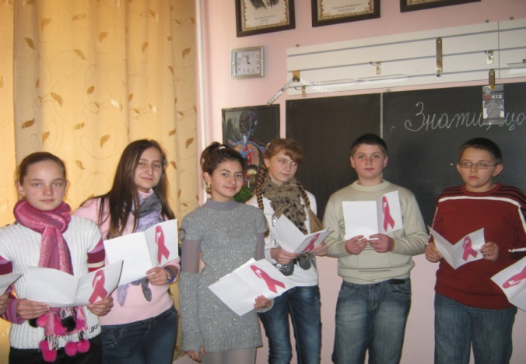
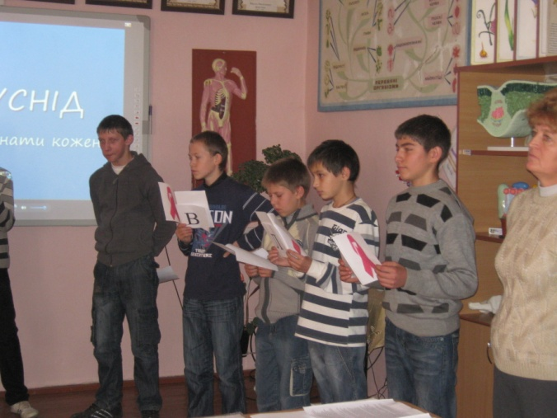
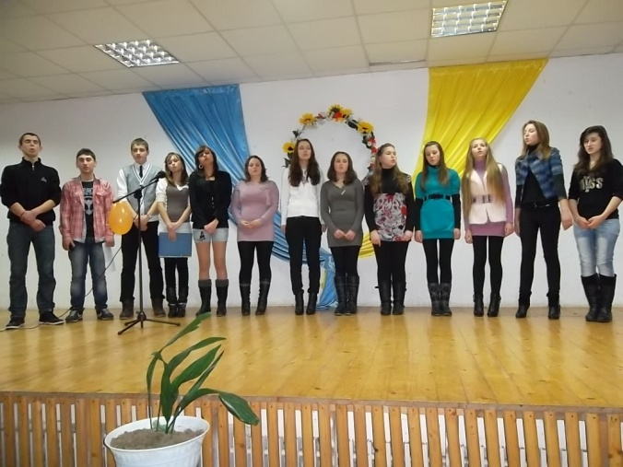
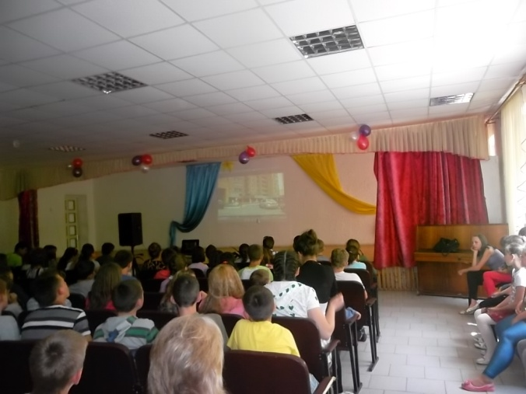
Виховні заходи

Slide 15
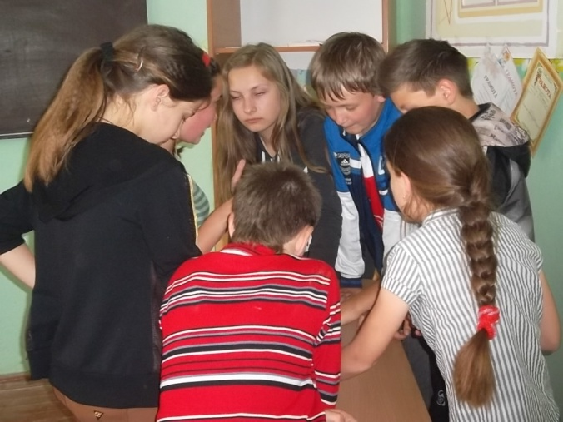
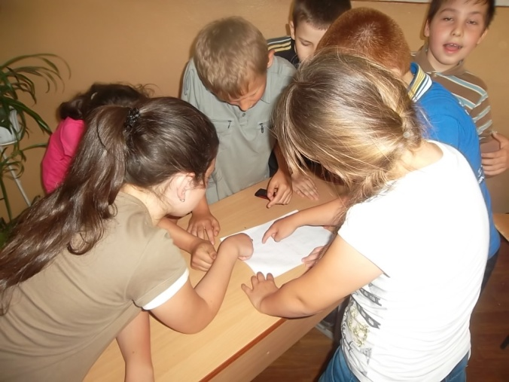
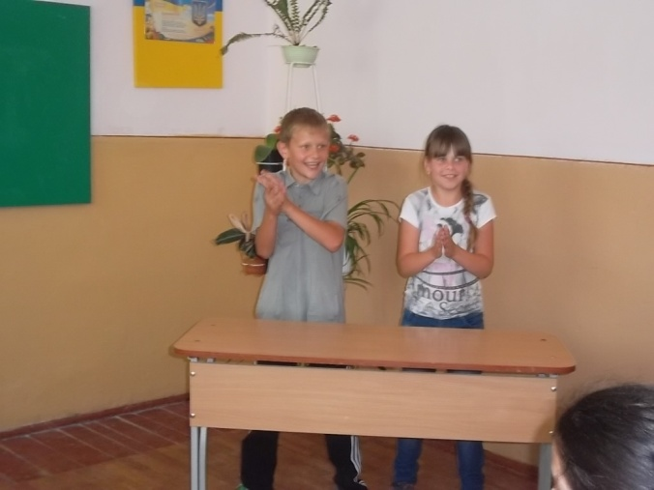
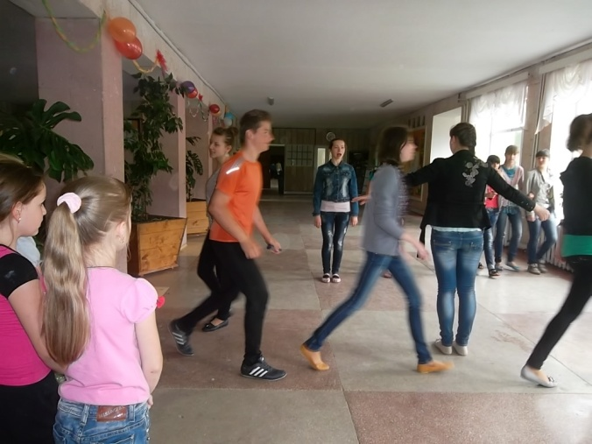
Конкурси та вікторини

Slide 16
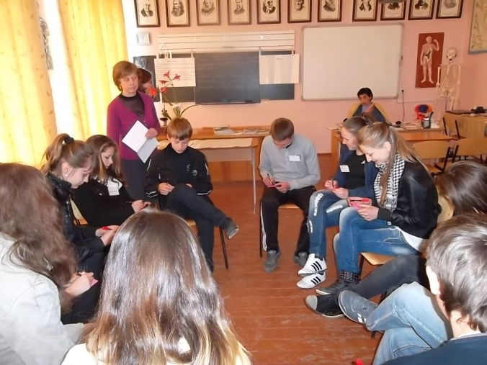
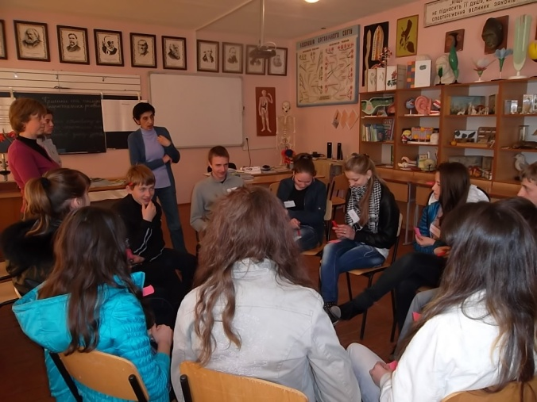
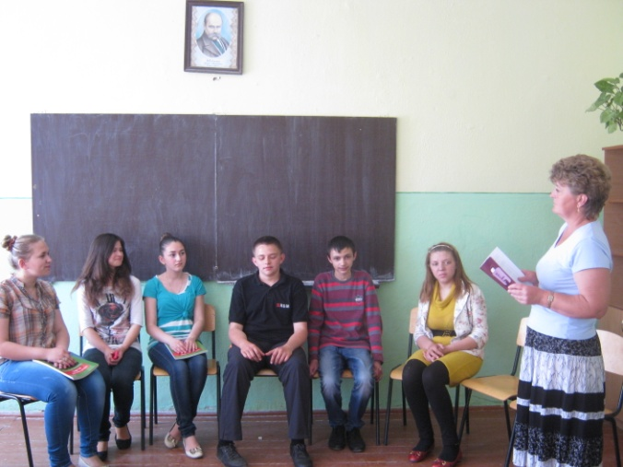
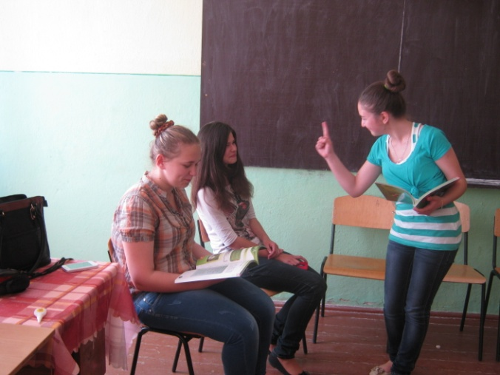
Тренінгові заняття

Slide 17
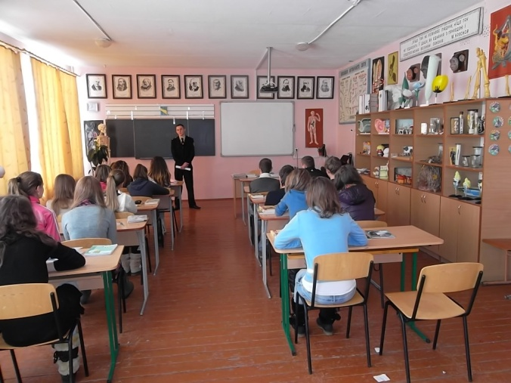
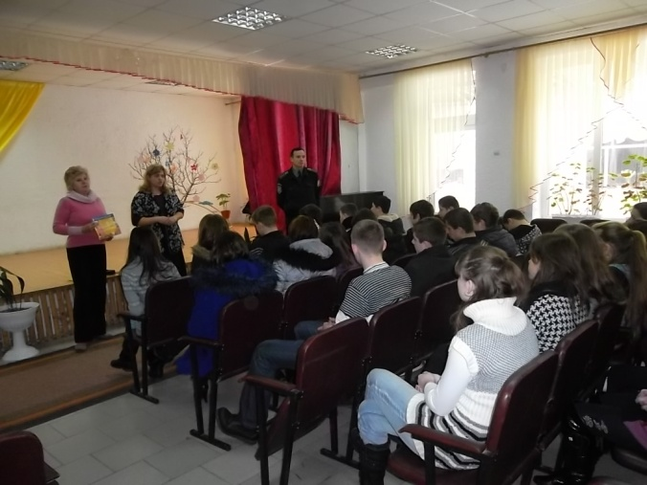
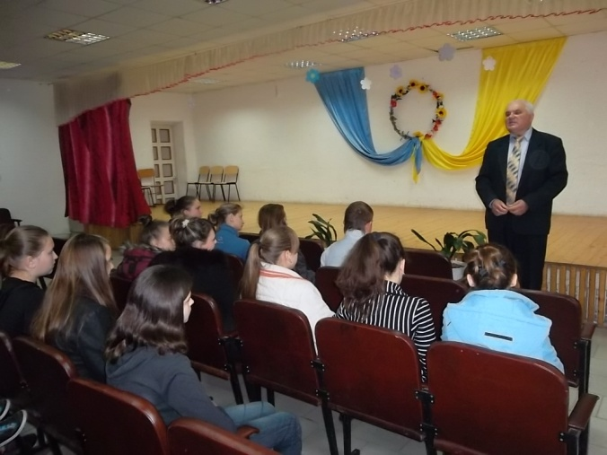
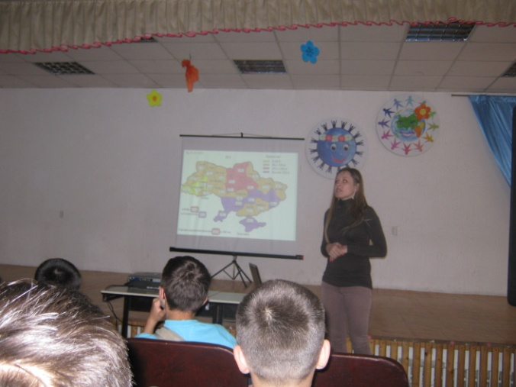
Зустрічі з фахівцями

Slide 18
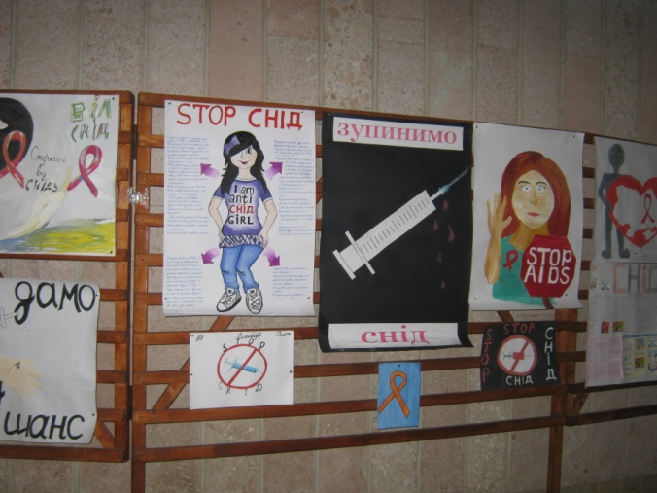
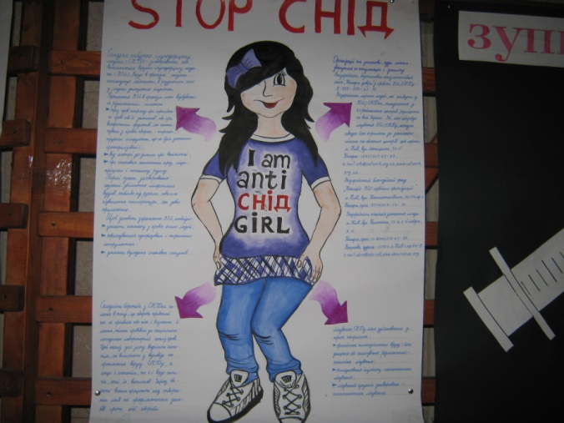
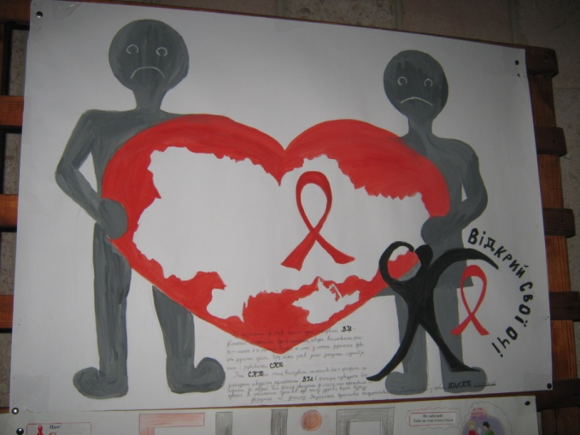
Конкурси стінгазет

Slide 19
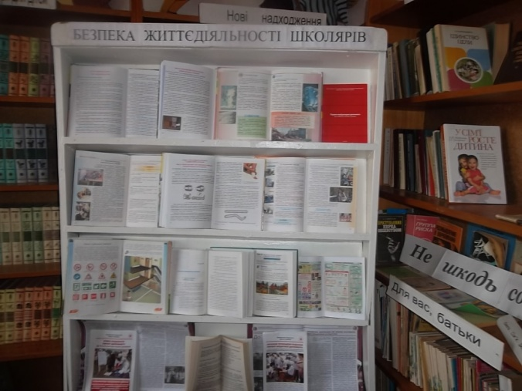
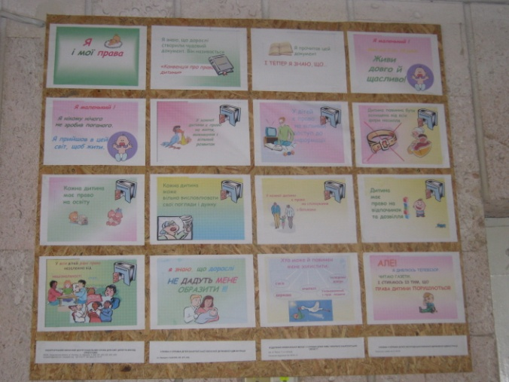
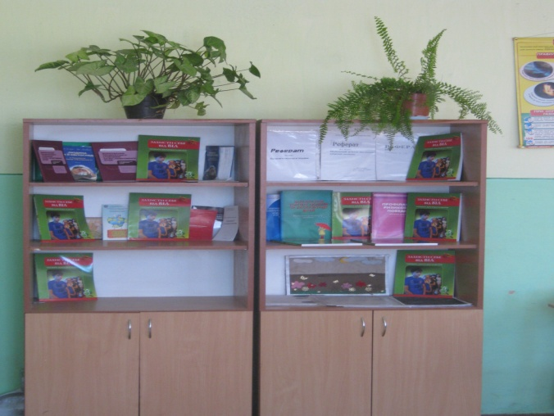
Інформаційні джерела

Slide 20
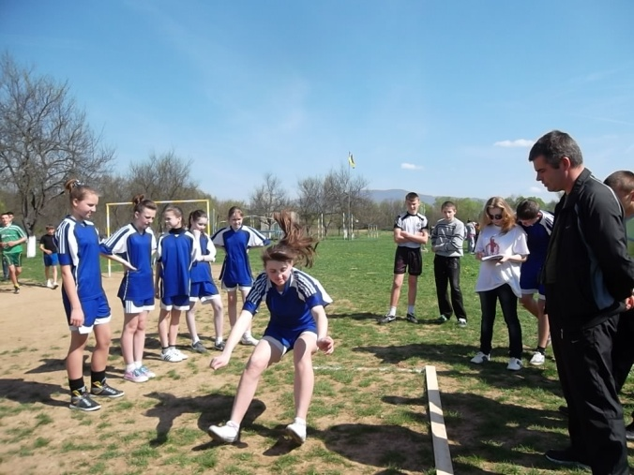
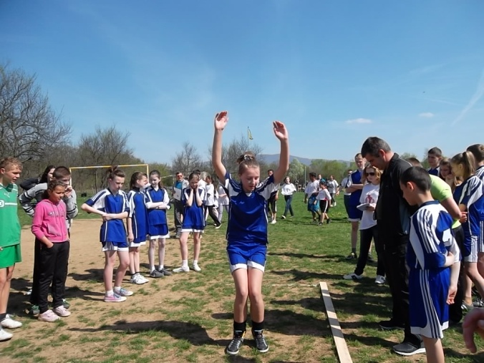
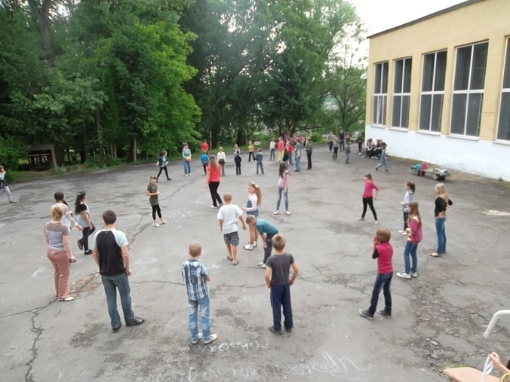
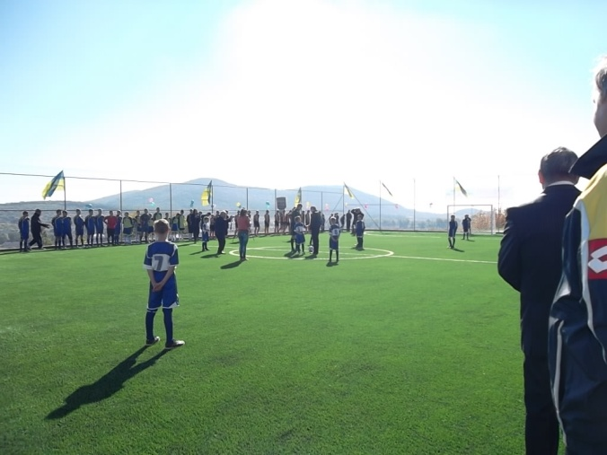
Формування здорового способу життя

Slide 21
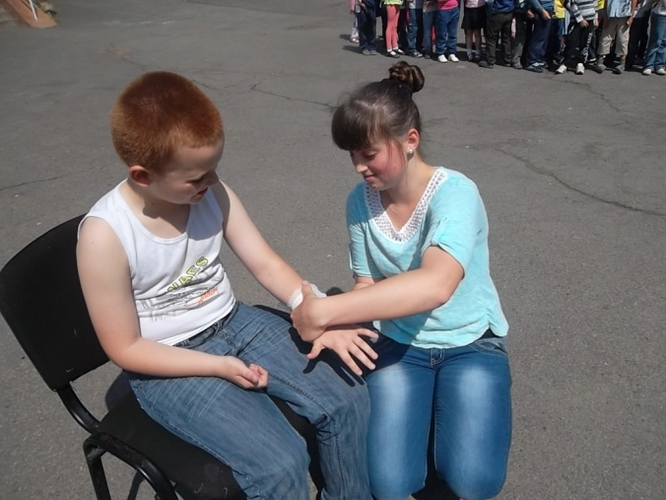
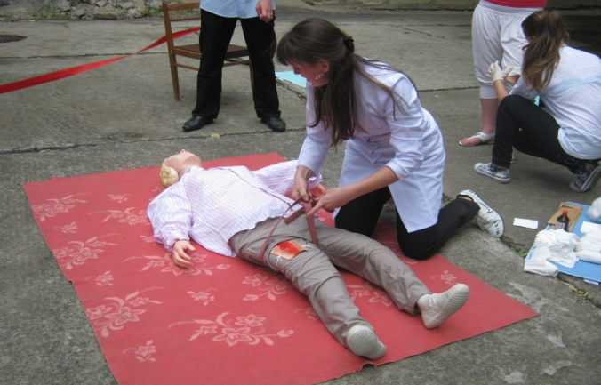
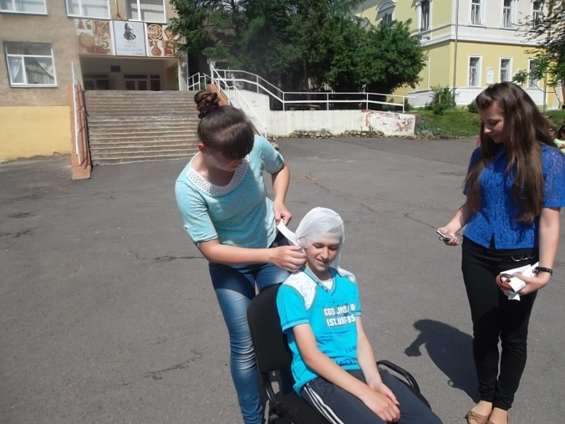
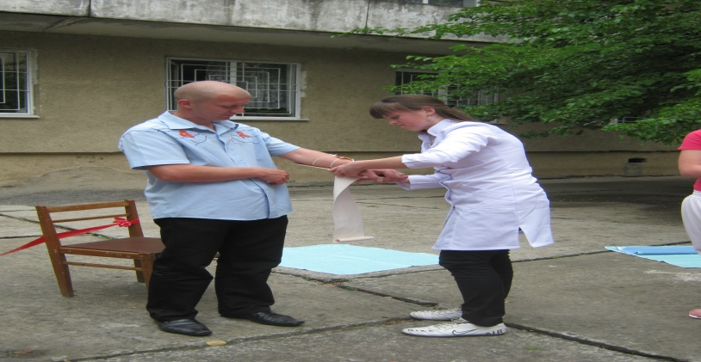
Формування практичних навичок

